Slide 1
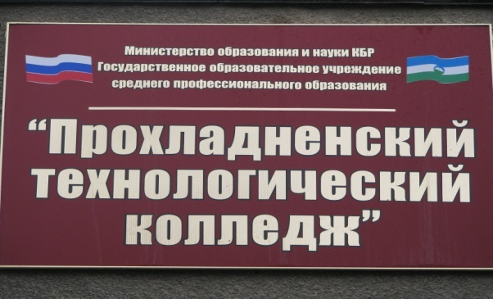
Представляет

Slide 2
Цифровой ветер - 2
По страницам математики …

Slide 3
Правила игры:
Набравшие за игру:
70 баллов – «5»
50 баллов – «4»
25 баллов – «3»
Поощрительный
16 баллов – «3»

Slide 4
О какой науке Цицерон сказал: «Греки изучали её, чтобы познать мир, а римляне -для того, чтобы измерять земельные участки».
1 балл
a) астрономия
c) геометрия
b) арифметика
d) тригонометрия

Slide 5
Какие бывают современные фотоаппараты?
1 балл
a) числовые
с) логарифмические
b) цифровые
d) формульные

Slide 6
Какие числа употребляются при счете?
1 балл
а) природные
с) естесственные
b) натуральные
d) искусственные

Slide 7
Как называют незаинтересованного в конфликте между сторонами, беспристрастного?
1 балл
а)третья сторона
с) седьмая сторона
b)пятая сторона
d) десятая сторона

Slide 8
Какое из этих выражений является синонимом слова "мало"
1 балл
а) куры не клюют
с) кот наплакал
b) пруд пруди
d) ворона накаркала

Slide 9
Летописец сообщает, что строительство Успенского Собора в Кремле велось с помощью " кружало и правило".
К помощи каких инструментов прибегли мастера?
2 балла
а) циркуль и линейка
d) лекало и отвес
b) транспортир и циркуль
d) отвес и линейка

Slide 10
Как назывался главный труд древнегреческого математика Евклида?
2 балла
а) основы
с) старты
b) начала
d) истоки

Slide 11
Какой раздел математики греки называли " искусством чисел"?
2 балла
а) арифметика
с) вероятность
b) алгебра
d) теория чисел

Slide 12
Как называют верхний угол футбольных ворот?
2 балла
а) десятка
с) пятёрка
b) девятка
d) шестёрка

Slide 13
Под каким псевдонимом выступает на арене главный герой оперетты Кальмана "Принцесса цирка"?
2 балла
а) сэр Игрек
с) лорд Зет
b) мистер Икс
d) синьор Пи

Slide 14
Петр Первый хорошо знал адицию, субстракцию, мультипликацию и дивизию.
В его времена эти действия знали далеко не все, и Петр настойчиво заставлял изучать это своих сподвижников. Сейчас это знает каждый школьник.Что это?
3 балл
а) военные действия
с) математические действия
b) физкультурные упражнения
d) игровые упражнения

Slide 15
3 балл
Что на Руси раньше называли " ломаными числами"
а) десятичные числа
с) комплексные числа
b) дроби
d) число π

Slide 16
Какими бывают математические неравенства?
3 балл
а) неточные
с) сердитые
b) нестрогие
d) невоспитанные

Slide 17
3 балл
Закончите русскую пословицу: «Всякому мила своя…»
а) высота
с) биссектриса
b) медиана
d) сторона

Slide 18
Переведите на русский язык
греческие слова - моно, ди, поли
и латинские - уни, би, мульти .
3 балл
а) один, два, три
с) луч, высота, медиана
b) вверх, вниз, прямо
d) один, два, много

Slide 19
4 балла
Как в древнерусском счете называлось число 100 тысяч ?
а) легион
с) полк
b) когорта
d) орда

Slide 20
В каком м/ф главному герою помогло знание техники для борьбы со злыми силами?
4 балла
а) «Маша и медведь»
с) «Алёша Попович и Добрыня Никитич»
b) «Ивашка из дворца пионеров»
d) Ну, погоди!»

Slide 21
Петр Первый издал указ: " Учить всех дворянских детей "цифири и геометрии", а тем, кто не усваивал этих премудростей он запрещал … .
4 балла
а) жениться
с) ходить на балы
d) стричься
b) Покупать обновы

Slide 22
Каков девиз фирмы IBM и каждого успешного ученика?
4 балла
а) «Вперёд!»
с) «Думать!»
b) «Ни шагу назад!»
d) «Действуй!»

Slide 23
4 балла
У греков это натянутая тетива, а у нас?
а) катет
с) биссектриса
b) треугольник
d) гипотенуза

Slide 24
5 баллов
Почему в Египте строители пирамид использовали веревку с 12 узелками?
а) образ треугольника со сторонами 3-4-5
с) образ трапеции со сторонами 2-3-2-5
b) образ прямоугольника со сторонами 4-2-4-2
d) образ квадрата со сторонами 3-3-3-3

Slide 25
5 баллов
Какая страна является родиной арабских цифр?
а) Вавилон
с) Египет
b) Персия
d) Индия

Slide 26
В 7-8 веках нашей эры один ирландский монах изложил способ счета от 0 до1 млн, которым до сих пор пользуются биржевые маклеры на чикагской хлебной бирже. Чем они пользуются?
5 баллов
а) пальцами
с) зёрнами
b) счётами
d) мешками

Slide 27
5 баллов
Какие прилагательные русского языка в математике становятся именами существительными?
а) прямоугольный
с) секущая
b) тетраэдр
d) многоугольная

Slide 28
5 баллов
Какая математическая единица измерения в переводе с латинского обозначает "ступень, шаг, степень"?
а) метр
с) тонна
b) градус
d) литр

Slide 29
Спасибо
за хорошую
игру!

